Slide 1
Runde 2
Hvad er vores kommunikationsmål

Slide 2


Hvad er et KommunikationsMÅL?
Et kommunikationsmål handler om, hvad I gerne vil opnå med jeres kommunikation. Hvor vil I være henne om 2,5 eller 10 år?
Kommunikationsmålene skal være i overensstemmelse med den overordnede strategi for Børn og Unge (Børne og Ungepolitikken)
Kommunikationsmål skal være SMARTE

Slide 3
SMARTE kommunikationsmål
S
Specifikt
Målene skal være konkrete:
hvem – hvad – hvor - hvornår
M
Målbart
Du skal kunne følge op/måle på målene
A
Accepterede
Målene skal være accepterede og meningsfulde for dem, der skal bidrage
R
Realistisk
Hvad er I villige til at kaste efter målet, når det kommer til tid, energi, ressourcer?
T
Tidsbestemt
Hvornår skal målet være nået?

Slide 4
typer af kommunikationsmål
1. Kendskabsmål
Målet er at skabe større kendskab
til skolen, dagtilbuddet eller til et bestemt budskab.
2. Adfærdsmål
Man vil ændre en bestemt adfærd. Det kan være ny kommunikationsvaner eller aftaler.
3. Holdningsmål
Få målgruppen til at ændre holdning til et bestemt emne. Forud går kendskab og accept.
4. Effektmål:
Måling af noget bestemt f.eks. mobning, trivsel, besøg på Forældreintra, engagement på Facebook.

Slide 5
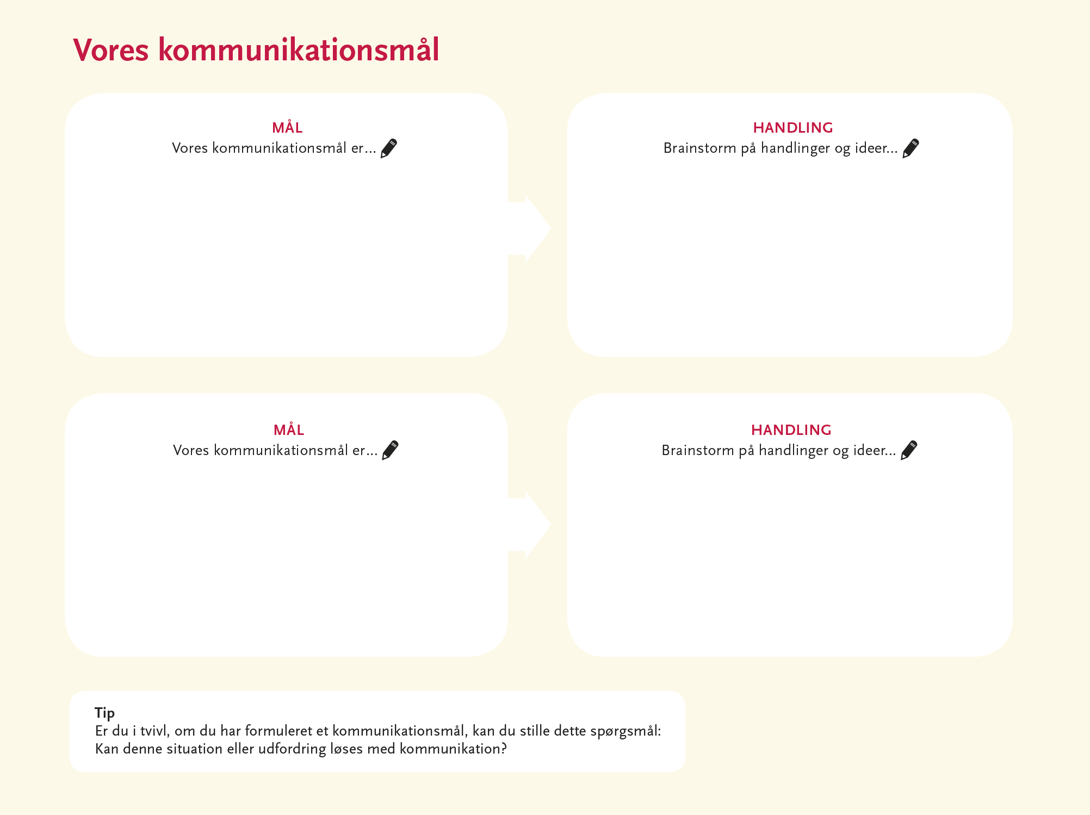
s
s
s
A
s
s

Slide 6
Eksempler på kommunikationsmål dagtilbud
Gl. Åby Dagtilbud- kommunikationsmål
Forældre i Gl. Åby Dagtilbud skal kende vores faglighed og vores pædagogiske arbejde med lærerplaner i hverdagen.
Forældre i Gl. Åby Dagtilbud skal opleve, at kommunikationen fra Åby Dagtilbud er professionel, tydelig, målrettet og samstemt på tværs af afdelingerne.

Slide 7
Eksempler på kommunikationsmål
Skole og Dagtilbud
Kommunikationsmål for Stranden Skole og Stranden Dagtilbud
Vi vil gennem fælles fortælling skabe en synlig og tydelig faglig profil, som favner distriktets tilbud fra 0-18 år.
Skolen og dagtilbuddets forældre skal opleve, at vores kommunikation er samstemt og tydelig. Derfor vil vi udarbejde aftaler, som er kendt af alle og som kan være rammesættende for den daglige kommunikation.

